Slide 1
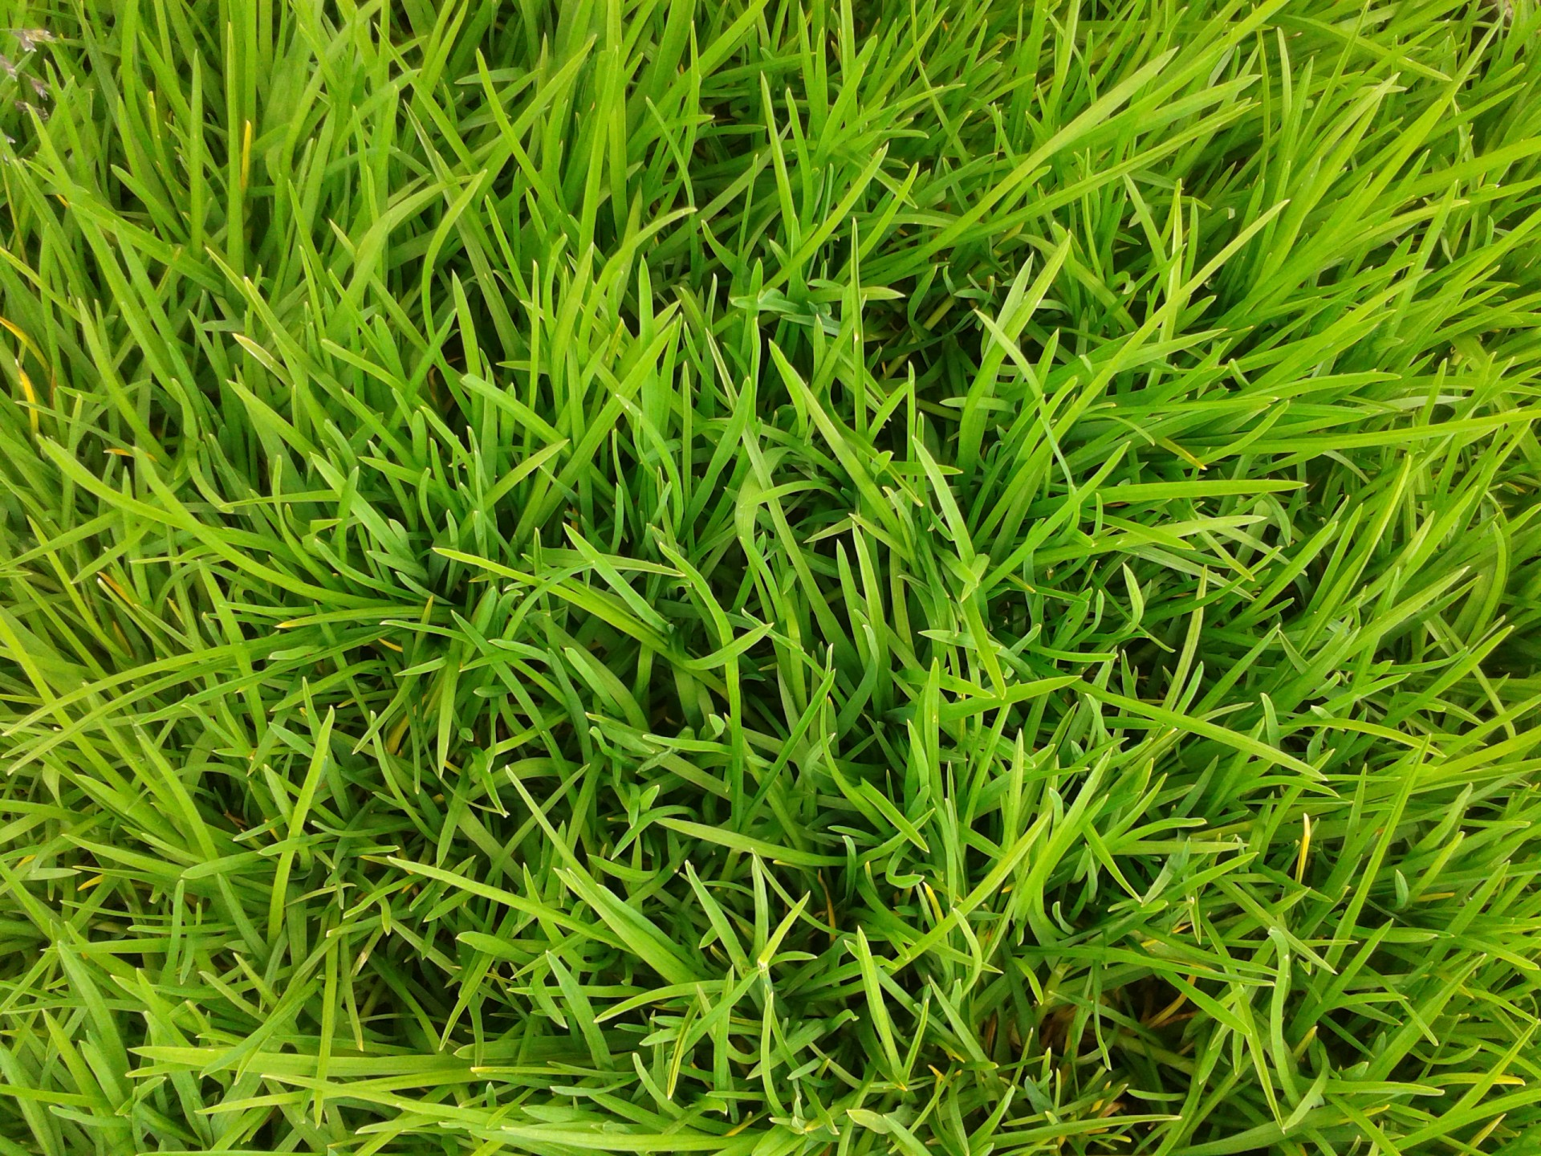
Z
Petržalská super škola
IV. Ročník 2016/2017
Téma práce: Kliešťová encefalitída – ako sa môžeme nakaziť a ako sa dá pred ňou chrániť.
Názov práce: Kliešte – riziká a prevencia.
Vypracovali: Simona Polakovičová, Štefan Husár, Jakub Svoreň
Vedúci práce: Mgr. Štefan Molota
Škola, trieda: ZŠ Prokofievova 5, Bratislava, 7.A

Slide 2
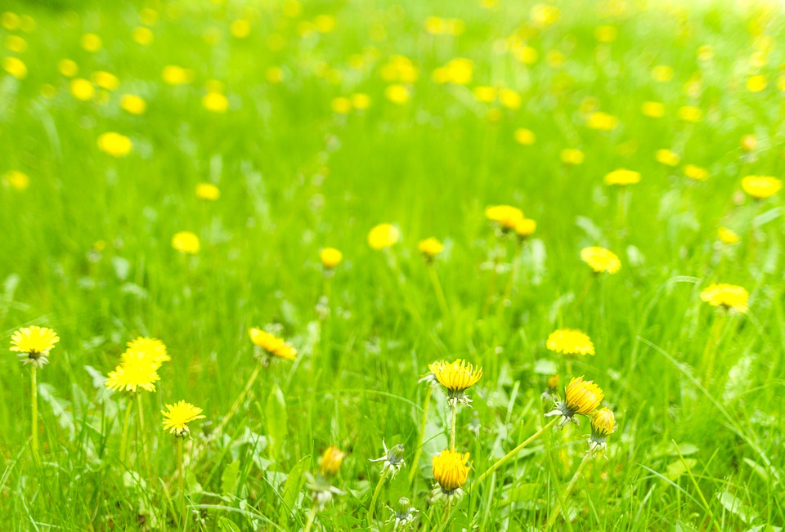
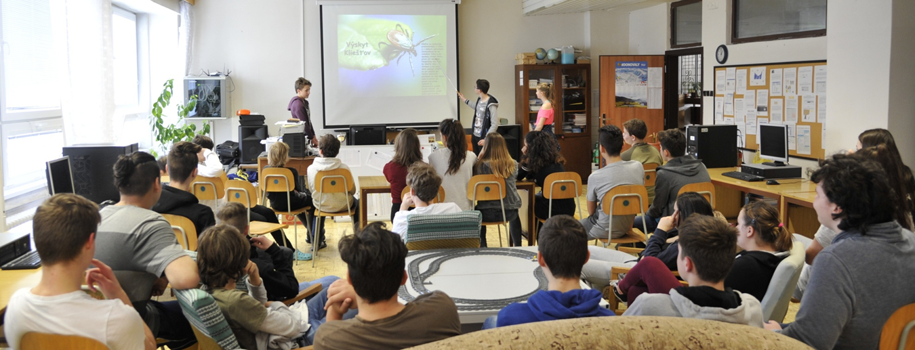
Prečo sme si vybrali túto tému ?
Prečo sme si vybrali túto tému ?
Obdobie kliešťov sa začína. Tento maličký živočích dokáže človeku spôsobiť nemalé problémy. Žiakom našej školy sme urobili prednášku, aké riziká po stretnutí s kliešťom hrozia a ako sa pred nimi možno brániť. Táto choroba je veľmi vážna, a len málo ľudí vyviazne bez trvalých následkov, preto sme sa chceli o tejto téme dozvedieť čo najviac.
Tát

Slide 3
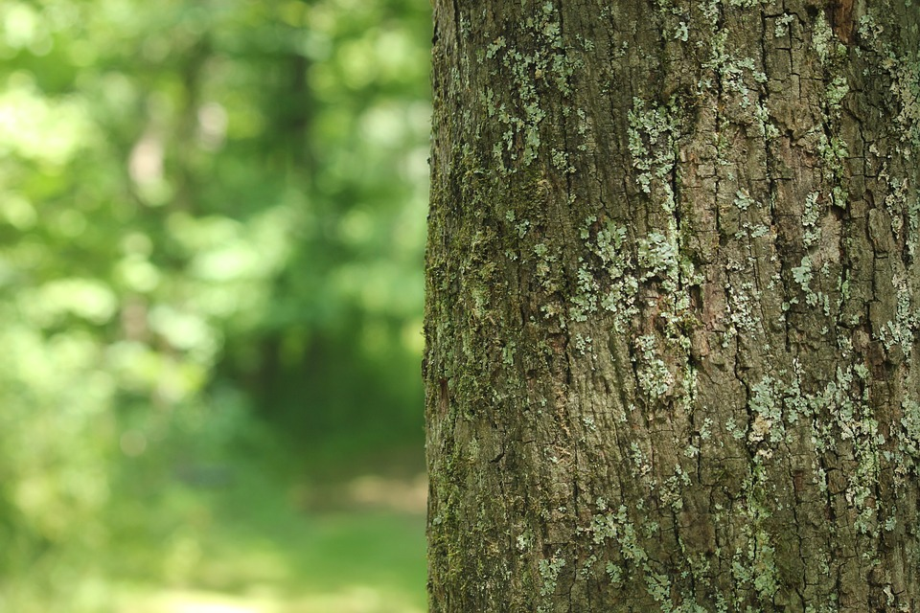
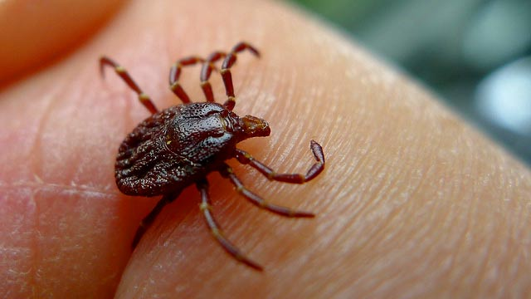
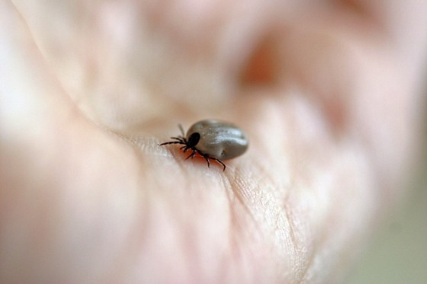
ČO JE TO
KLIEŠŤOVÁ ENCEFALITÍDA ?
Je to jedna z najzávažnejších chorôb.
Prenáša sa uštipnutím jedného
z infikovaných kliešťov.
Ide o zápal mozgu a mozgových blán spôsobený vírusmi, ktoré kliešte prenášajú.
Sezóna tohto ochorenia trvá od apríla až do konca októbra.

Slide 4
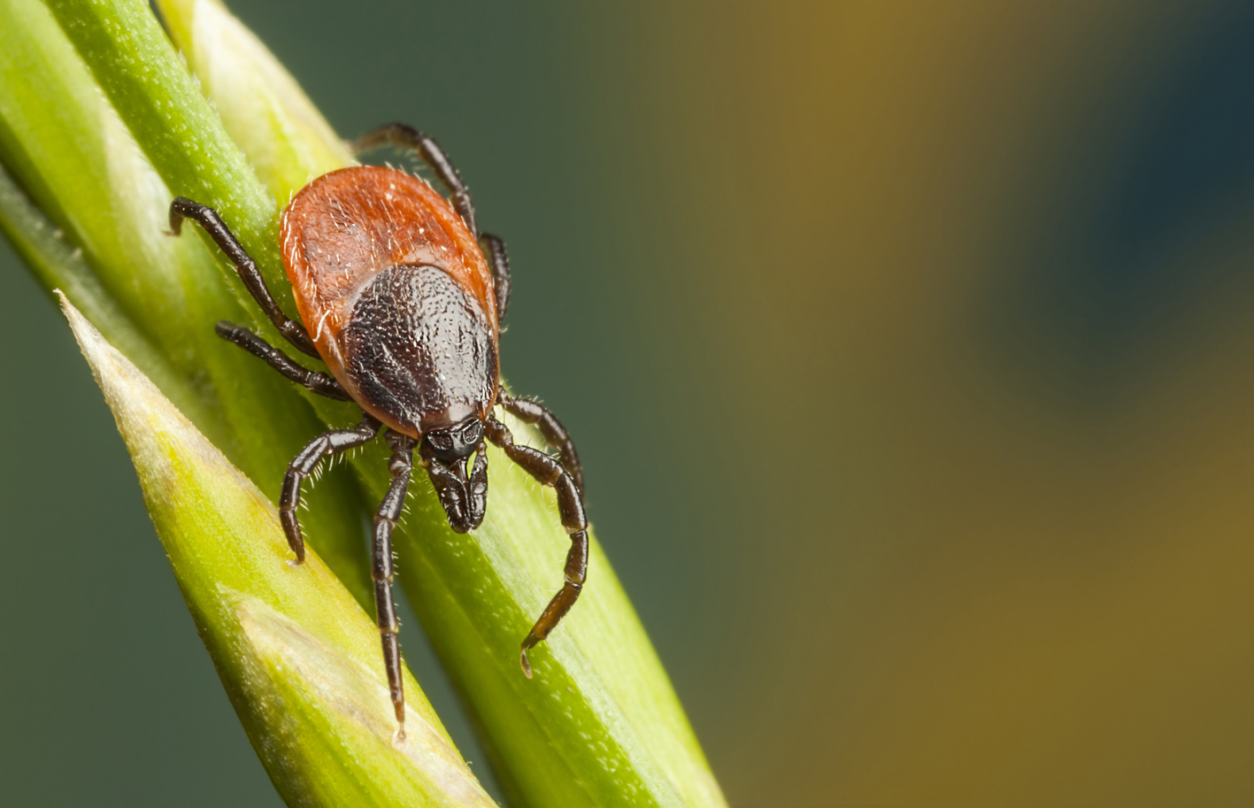
CHOROBA
Prvé štádium choroby začína najčastejšie za 1 až 14 dní po prisatí kliešťa. Priebeh je podobný chrípke. Po 1 až 20 dňoch, kedy je pacient takmer bez príznakov, môže nasledovať druhé štádium, ktorého priebeh býva podstatne závažnejší, pretože vírusy po masívnom pomnožení môžu preniknúť do centrálnej nervovej sústavy, kde poškodzujú nervové bunky.
Prejavuje sa to silnými bolesťami hlavy, vracaním, vysokými horúčkami, poruchami vedomia. Kliešťový zápal mozgu alebo mozgových blán môže mať i trvalé následky, ako sú obrny, chronické bolesti hlavy, poruchy koncentrácie, znížená výkonnosť, depresia.

Slide 5
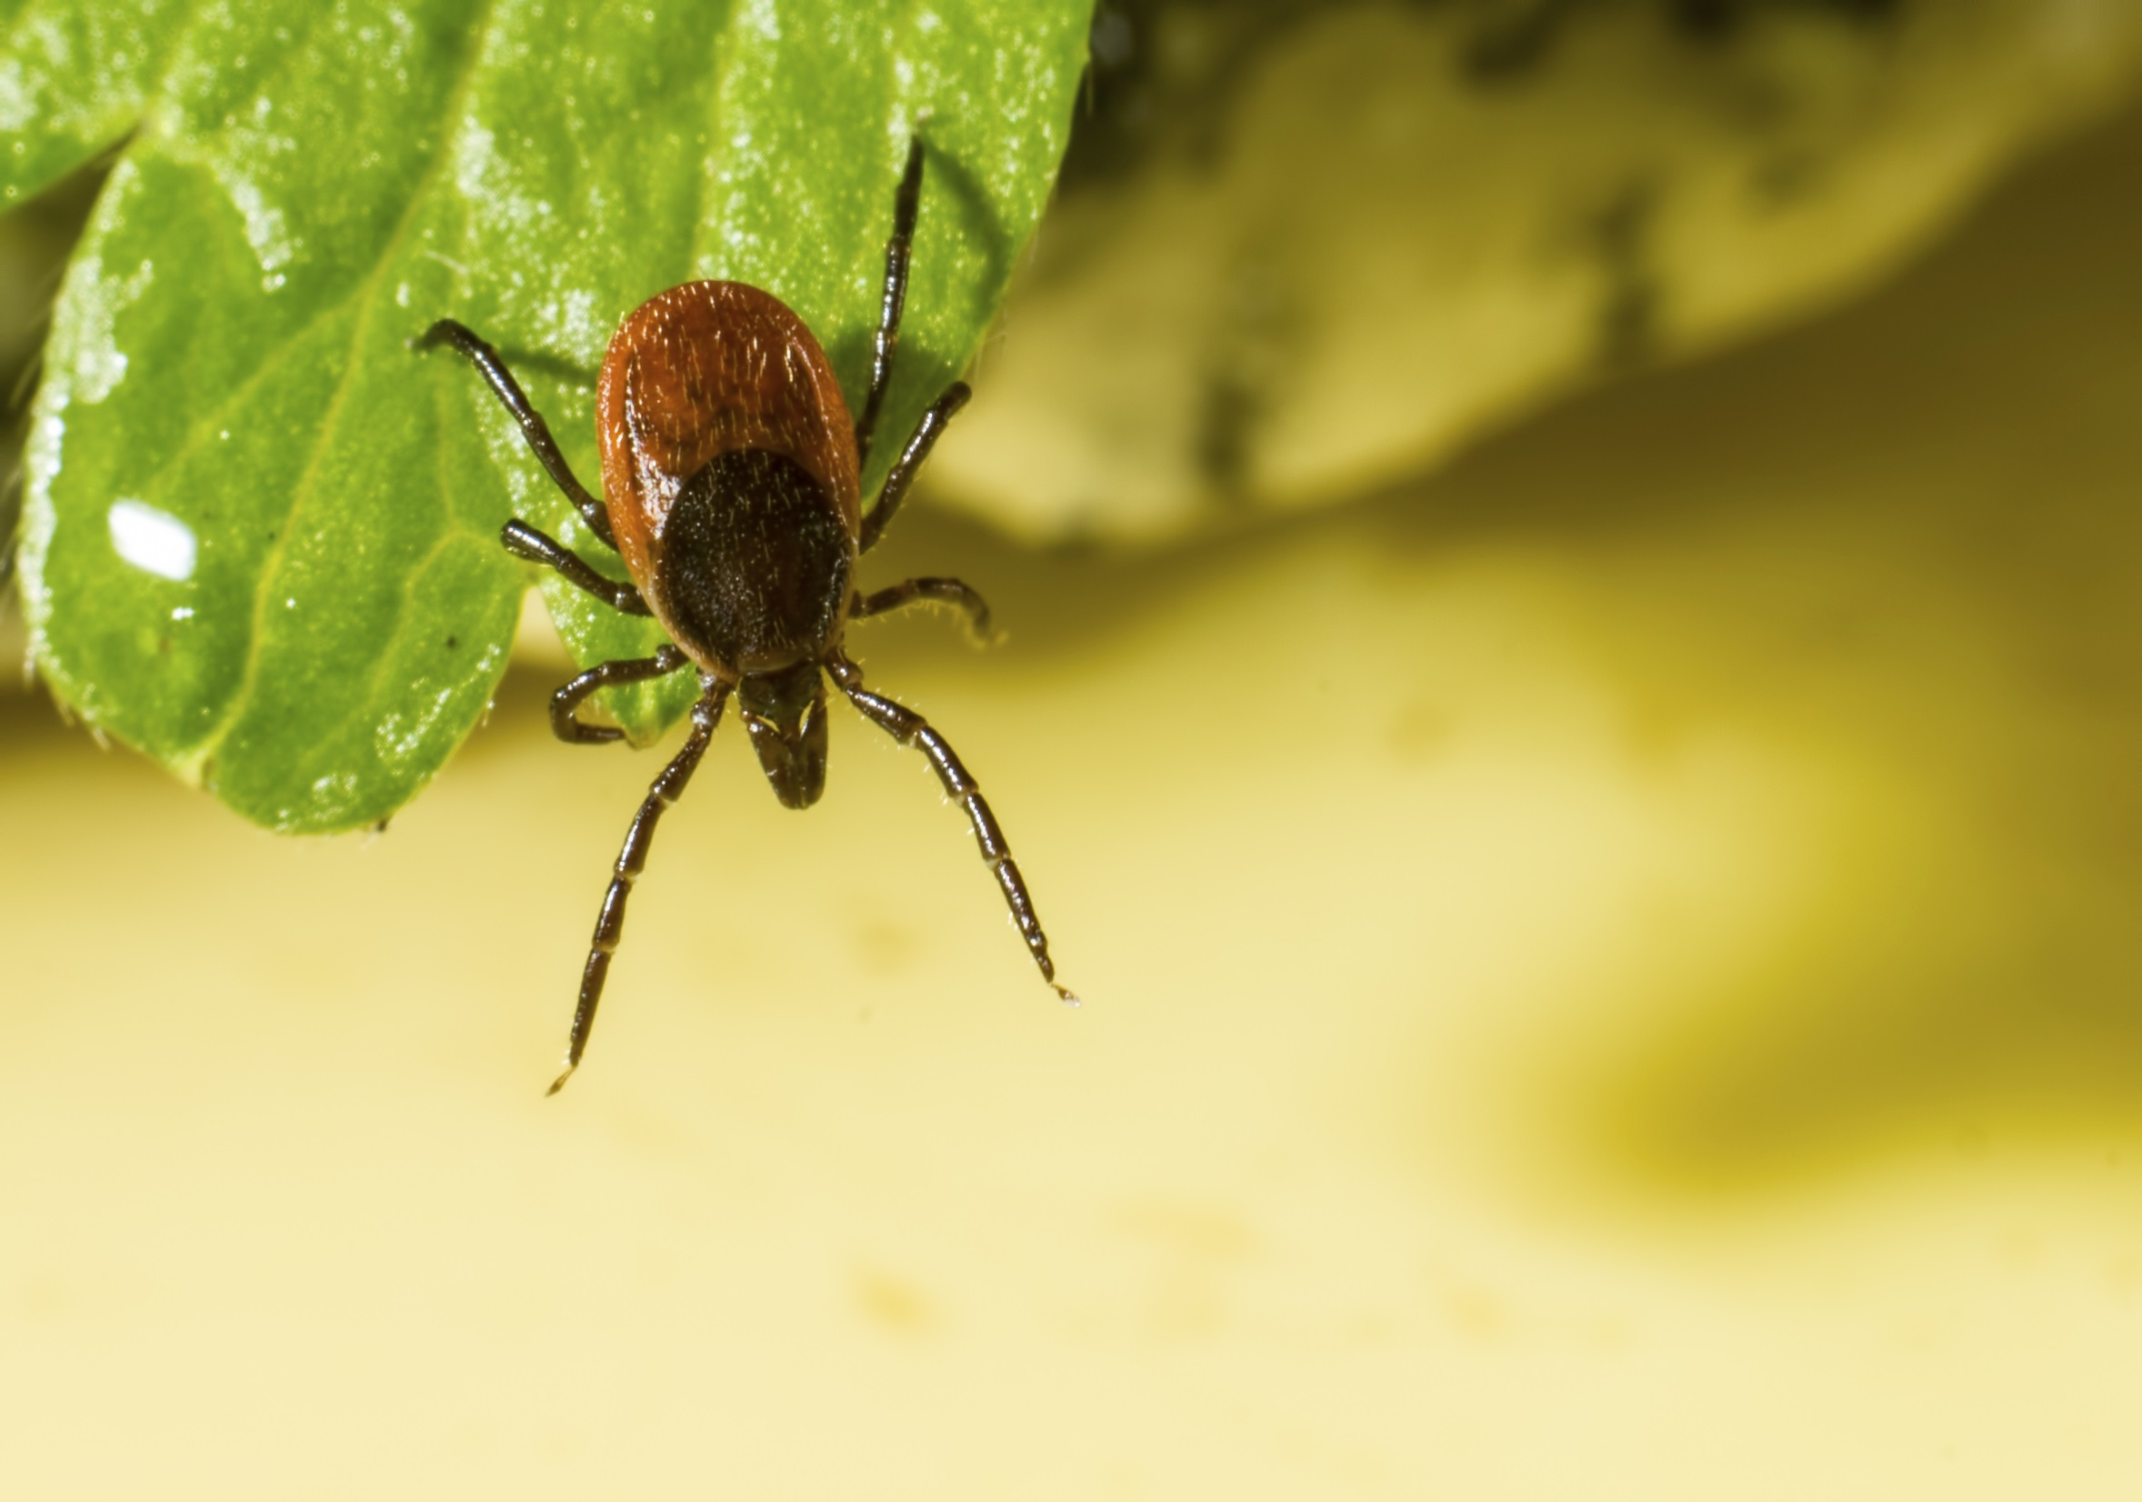
Priebeh choroby
Inkubačná doba: trvanie 2-28 dní
fáza choroby: trvanie 1-28 dní, chrípke podobné príznaky: horúčka, únava, bolesti hlavy, drieku a končatín, katarálne prejavy, žalúdočné a črevné ťažkosti, celková nevoľnosť, nechutenstvo, nutkanie na zvracanie
Bezpríznakové obdobie: trvanie: 1-20 dní.
3. fáza choroby: vysoká horúčka, bolesti hlavy, vracanie, stuhlosť šije, zriedkavejšie poruchy vedomia, obrny, svetloplachosť, depresia a iné.

Slide 6
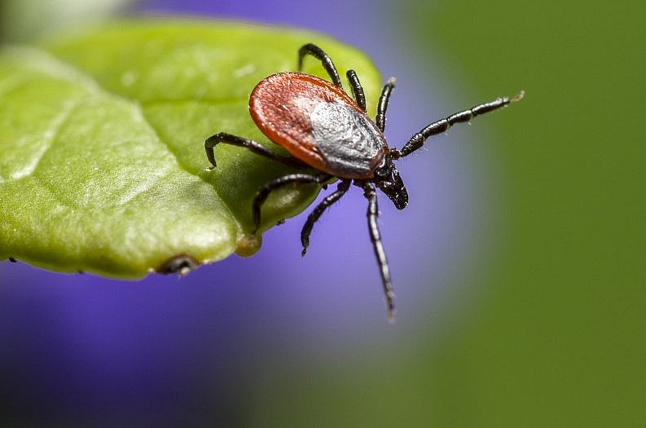
Výskyt
Kliešťov
Kliešte sa vyskytujú predovšetkým v tráve a v nízkych porastoch. Zachytávajú sa na steblách trávy a na spodnej strane listov, preto ich nevidíme. Nesprávny názor je, že kliešte visia zo stromov a na svoju obeť padajú. Kliešte sa pri pohybe po týchto miestach prichytia na telo alebo odev a odtiaľ sa potom nebadane rozlezú do zákolenných jamôk, medzi stehná, do podpazušných jamôk alebo pod prsníky.

Slide 7
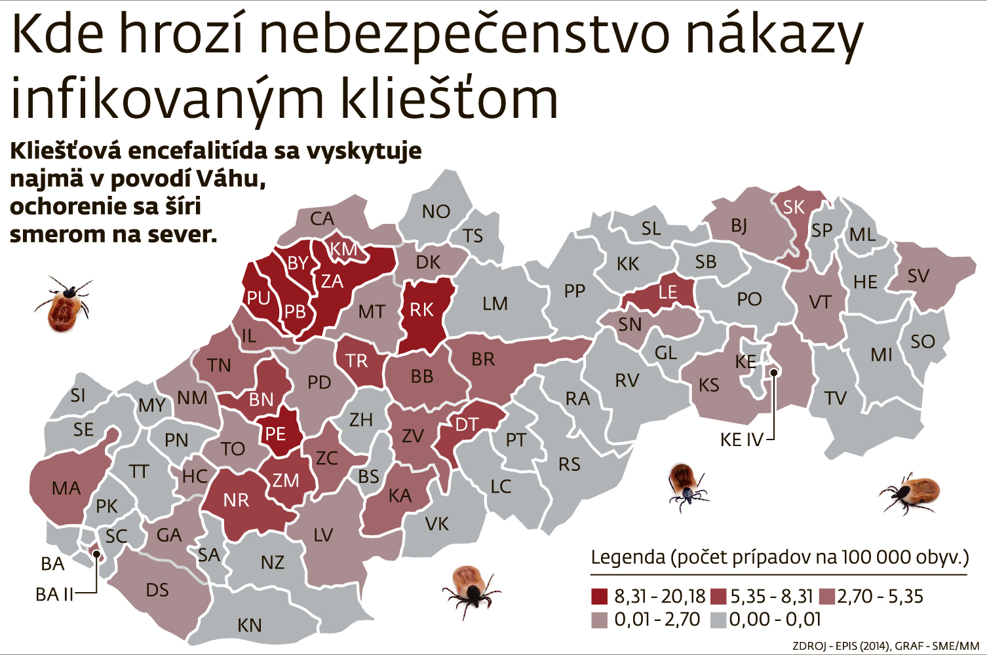

Slide 8
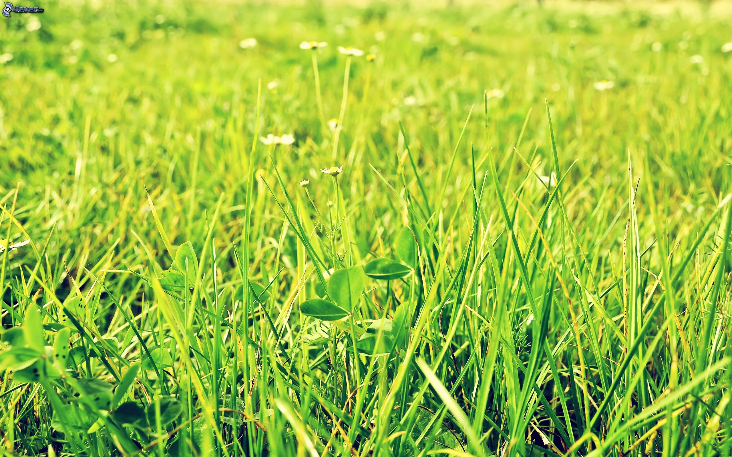
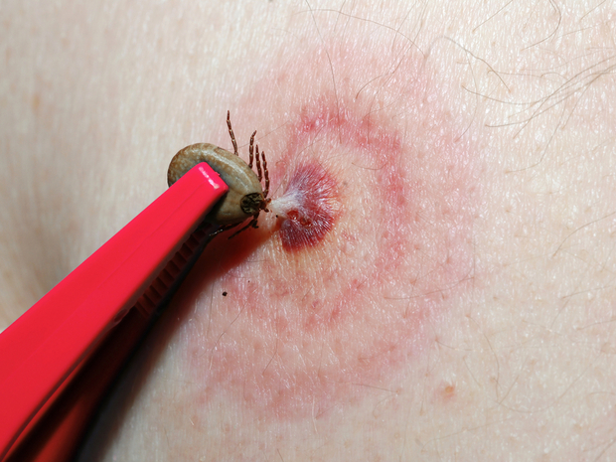
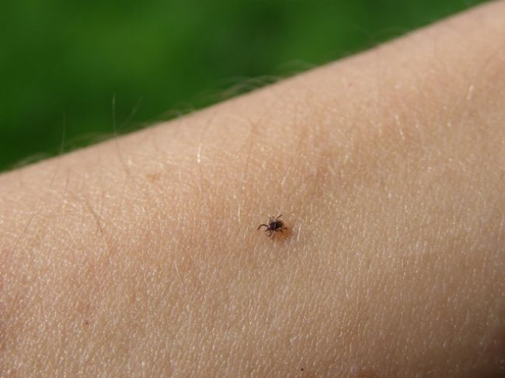
Ako odstrániť kliešťa
Prisatého kliešťa je potrebné čo najrýchlejšie odstrániť.
Po dezinfekcii kliešťa uchopíme pinzetou čo najbližšie k miestu prisatia
a vytiahneme ho. Ak sa nepodarí kliešťa vytiahnuť, je vhodné vyhľadať zdravotnícku pomoc.

Slide 9
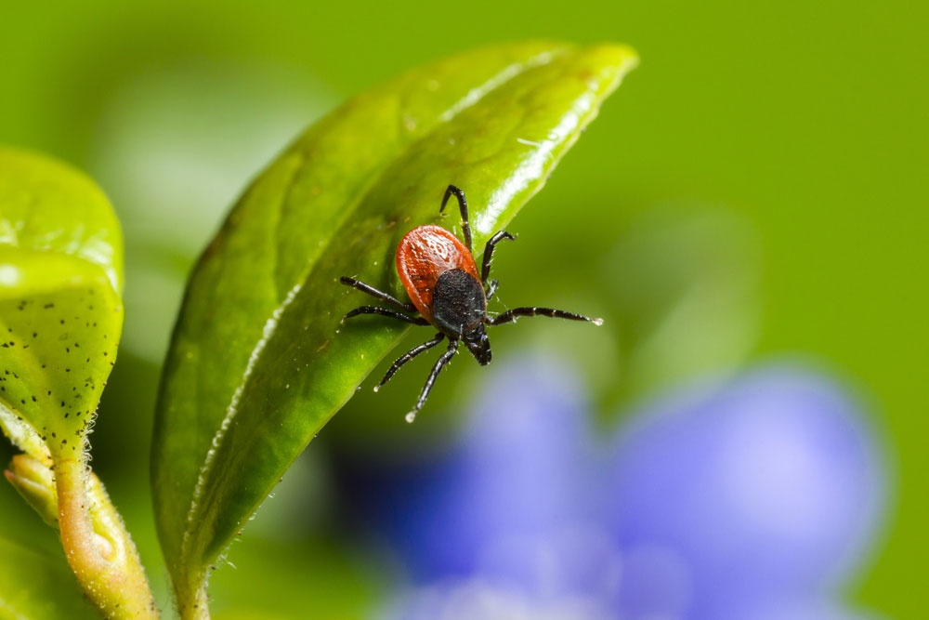
Liečba
Liečba tohto ochorenia nie je doposiaľ známa. Jediný spôsob, ako sa chrániť pred týmto ochorením, je očkovanie. Očkovacia látka obsahuje usmrtené vírusy, ktoré už nemajú schopnosť sa rozmnožovať. Po podaní týchto inaktivovaných vírusov do ľudského tela v rámci očkovania začne vlastný imunitný systém očkovaného človeka vytvárať obranné látky ako pri skutočnej infekcii.
Ak sa po pohryznutí infikovaným kliešťom dostanú vírusy do tela očkovaného človeka, imunitný systém je schopný brániť sa. Protilátky bránia vírusom kliešťovej encefalitídy, aby vnikli do buniek a človek je takto chránený. Aby bola zabezpečená dostatočná ochrana proti kliešťom už pred nástupom ich aktivity, je žiaduce začať základné očkovanie už v chladných mesiacoch roka.

Slide 10
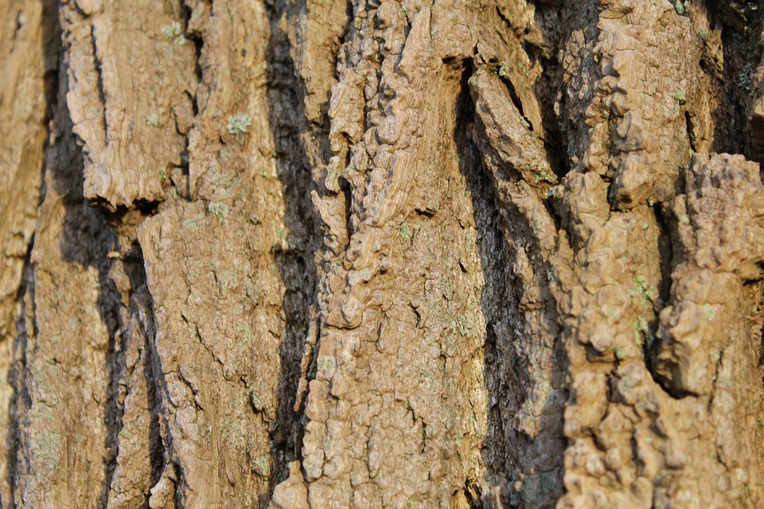
Zaujímavosti
Na Slovensku sa vyskytuje okolo 20 druhov kliešťov
ale len päť druhov je schopných prenášať rôzne vírusy, baktérie či parazity
Cca 6 % ľudí majú po chorobe trvalé následky a cca. 1-2 % ľudí na toto ochorenie zomrie
Kliešte sú slepé a pri vyhľadávaní hostiteľa sa riadia špeciálnymi orgánmi na prvom páre končatín, majú čuchovú funkciu alebo vnímajú tepelné vlnenie.
Nacicaná samička zväčšuje svoju hmotnosť až 200krát.
Kliešť obyčajný má ploché telo s tvrdým povrchom
a 8 nohami. Meria 2 mm (samček) až 10 mm (samička).

Slide 11
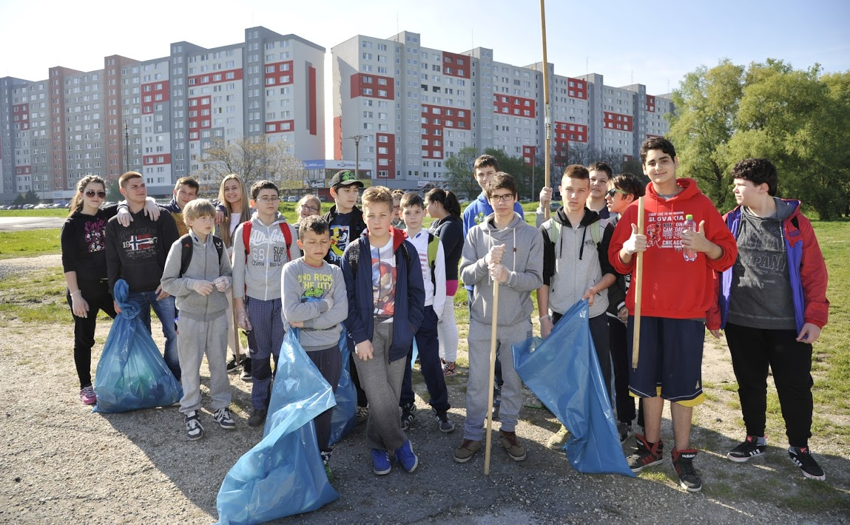
Ako som pomohol Petržalke
Každý rok sa zapájame do projektu „Olompiáda“. Hlavnou úlohou tohto projektu je zber a separácia plastových fliaš a papiera. Pravidelne čistíme školský dvor a jeho okolie, aby sa tam cítili všetci dobre a aby sme ho mali krásny. Dobrovoľníci z našej školy pomáhajú pri jarnej petržalskej akcii Čistenie Chorvátskeho ramena.

Slide 12
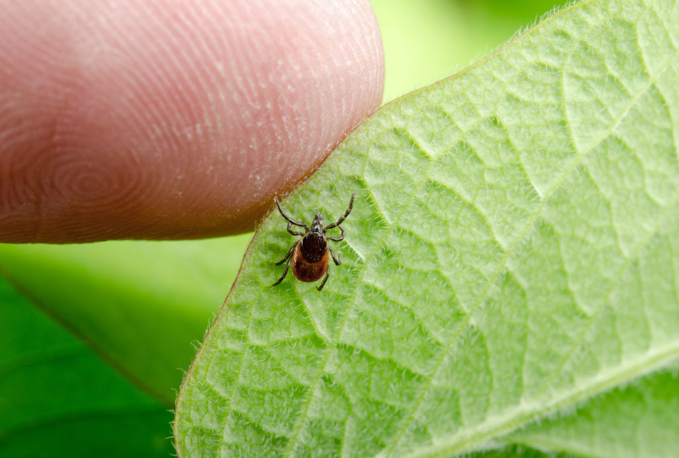
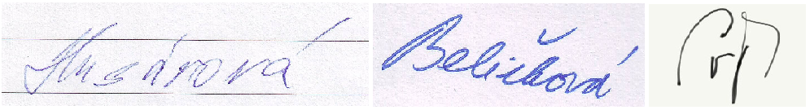
Použitá literatúra :
http://zdravie.pravda.sk/zdravie-a-prevencia/clanok/26490-kliestova-encefalitida-najzavaznejsie-ochorenie/
http://detskechoroby.rodinka.sk/detske-choroby/hlava/mozog-a-nervy/kliestova-encefalitida/
https://zdravoteka.webnoviny.sk/choroby/kliestova-encefalitida/
Odoslaním práce do súťaže 4. ročníka Petržalskej super školy (2016/2017) rodičia súhlasia s uložením práce v riadiacom orgáne CVTI pre potreby archivácie (nezverejnené). V prípade umiestnenia práce na prvom, druhom a treťom mieste vyjadrujú zároveň súhlas so zverejnením na internetových stránkach štátnej správy (CTVI a MČ Bratislava -Petržalka).

Slide 13
ĎAKUJEME ZA POZORNOSŤ

